Slide 1
Wir verkaufen Ihnen unsere hochwertigen Bordeaux Weine für Zuhause oder auch als Geschenk Idee
Gute Gründe die Weine hier zu kaufen:
Gleichbleibende Lagertemperatur
Keine Vibrationen
Dunkle Lagerung
Kein Bruchrisiko durch Versand

Slide 2
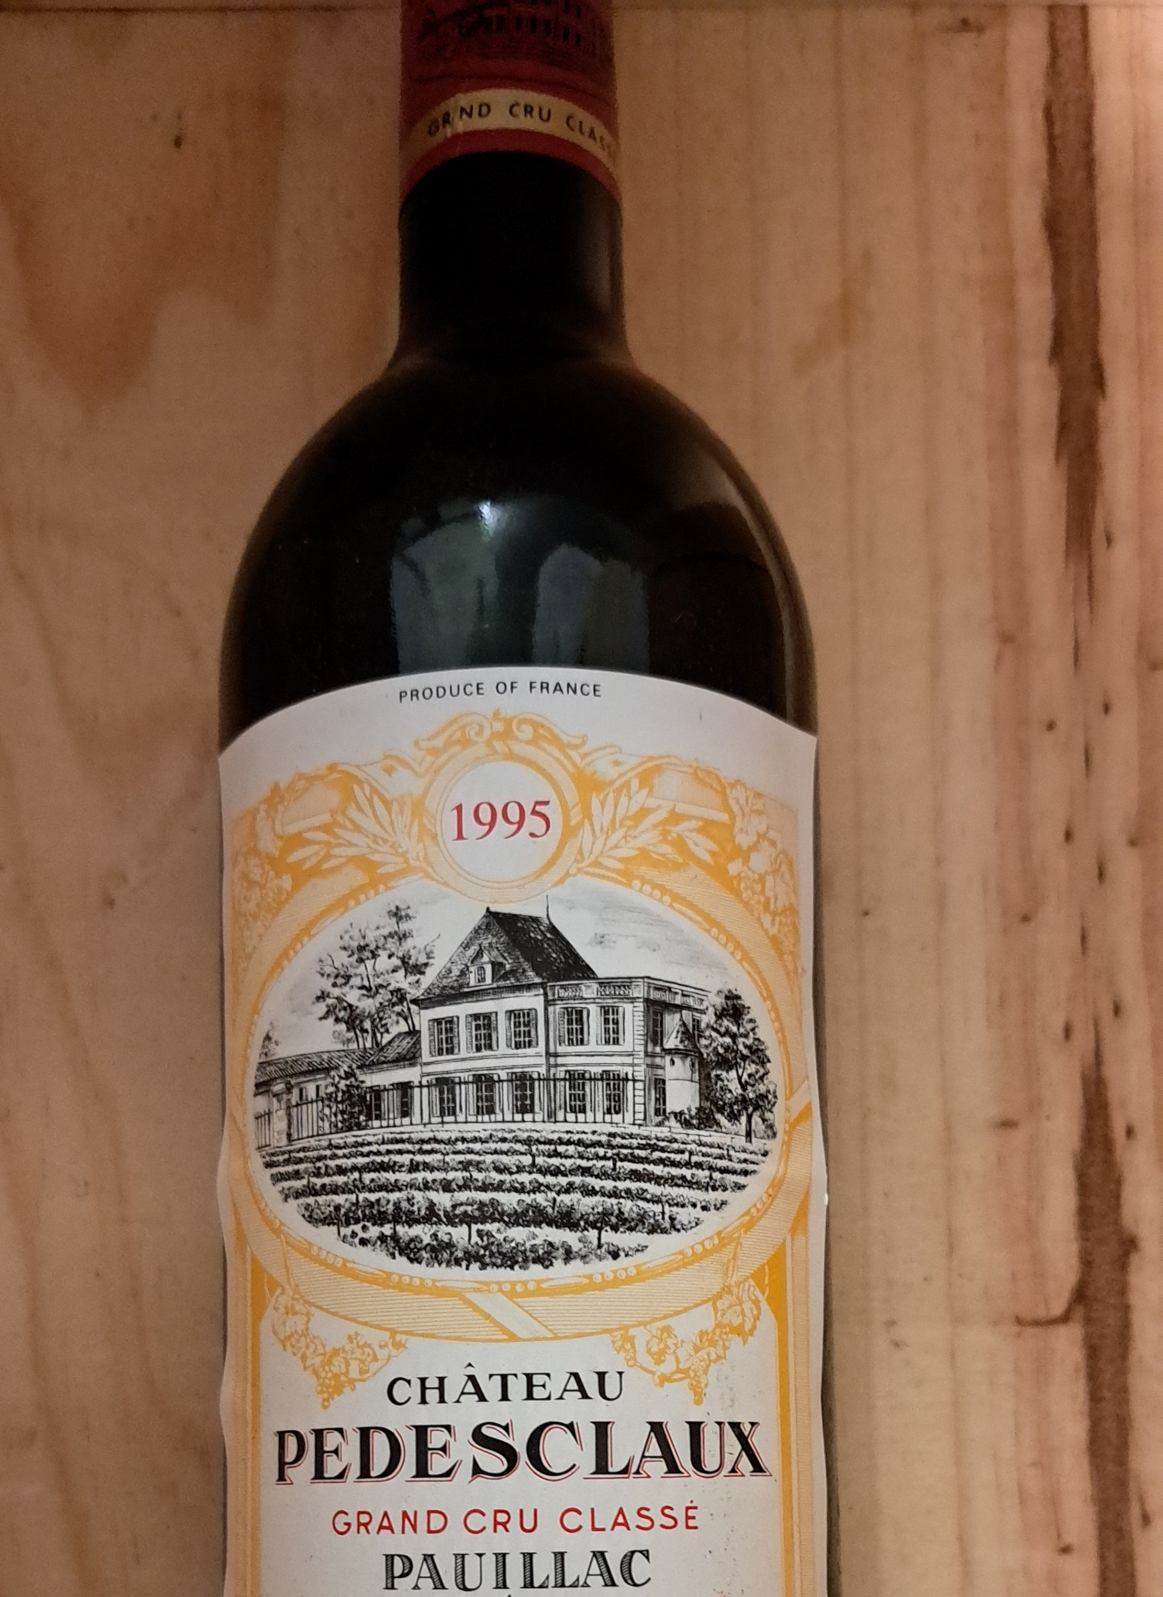
Château Pedesclaux
1995 er Flasche 0,75 l 40,00 €

Slide 3
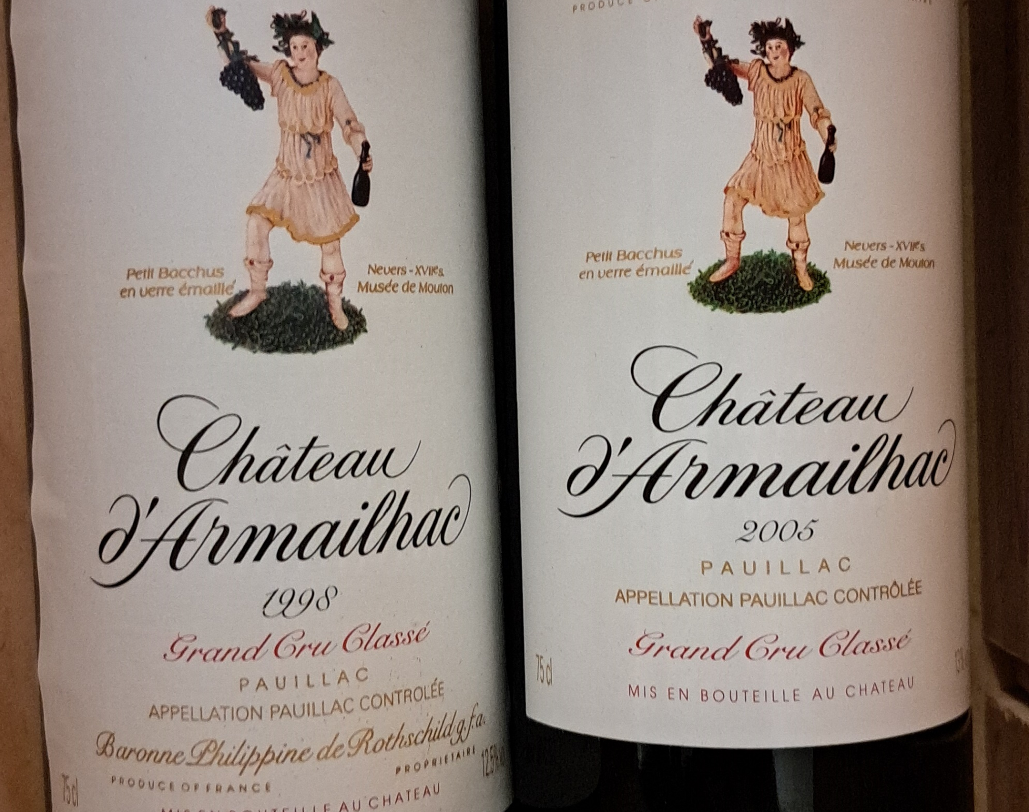
Château d´Armailhac
1998er Flasche 0,75 l 60,00 €
2005er Flasche 0,75 l 80,00 €

Slide 4
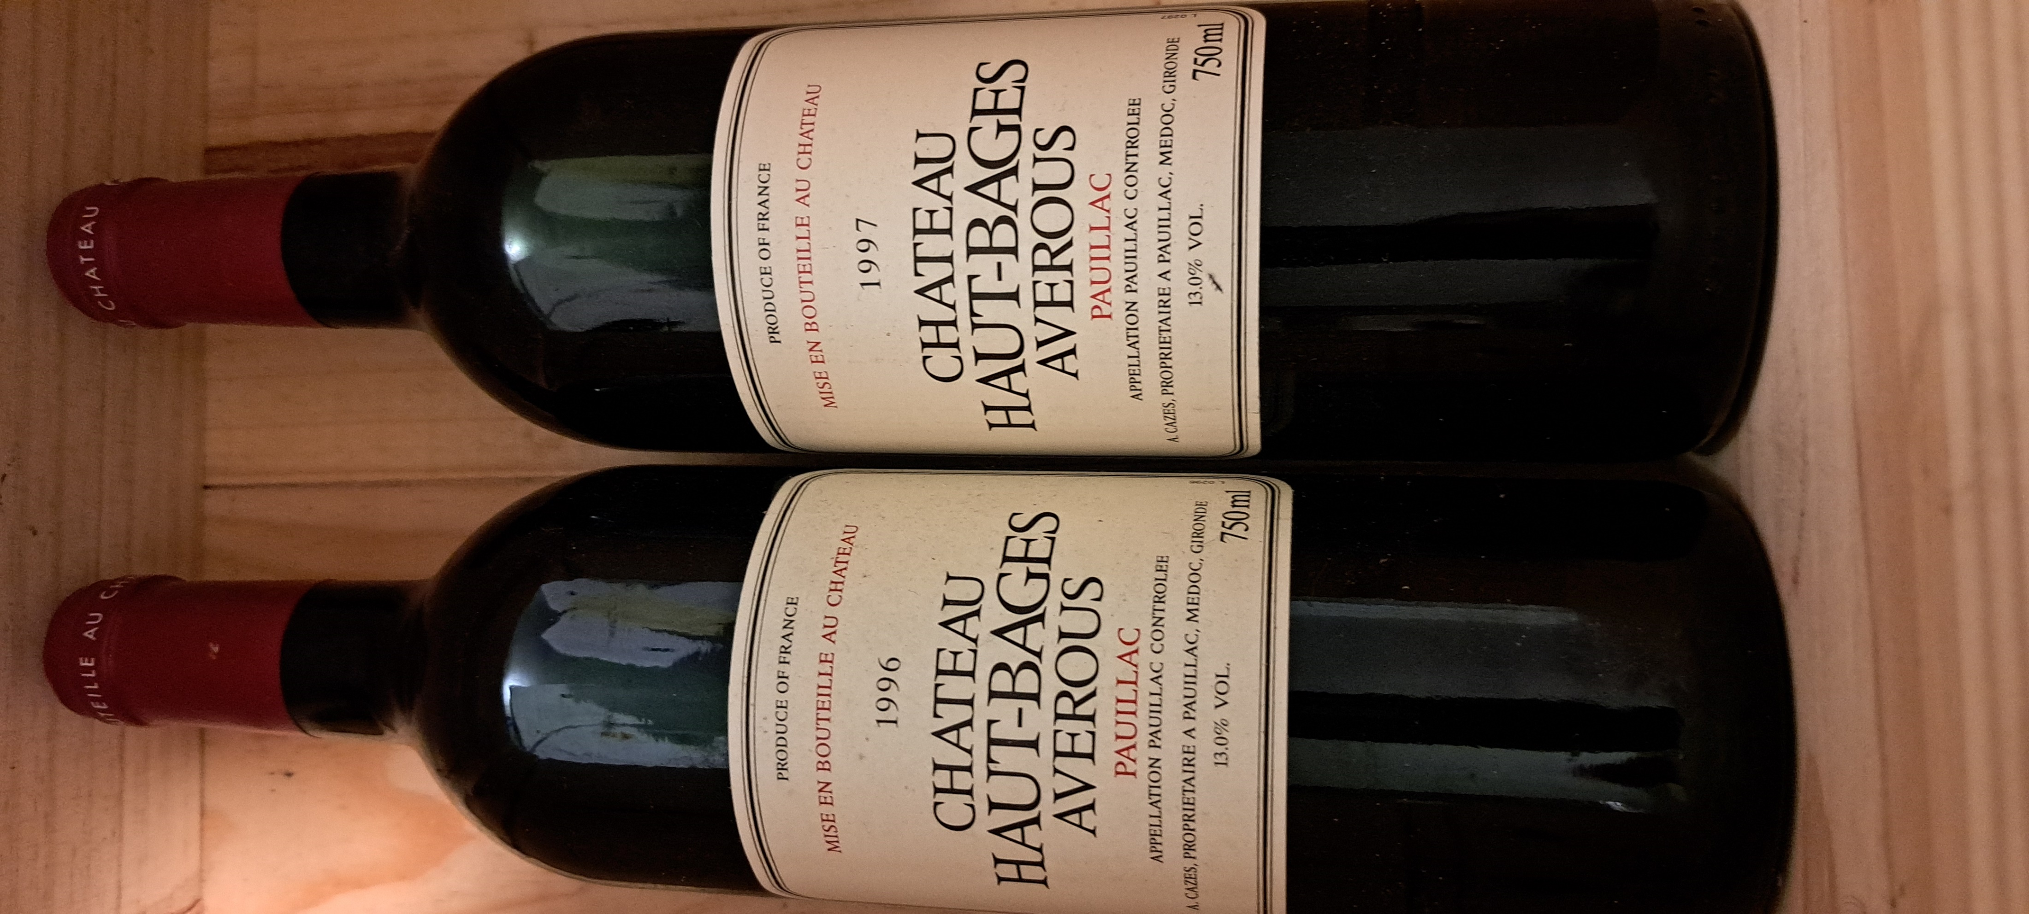
Château
Haut-Bages Averous
1996er Flasche 0,75 l 50,00 €
1997er Flasche 0,75 l 50,00 €

Slide 5
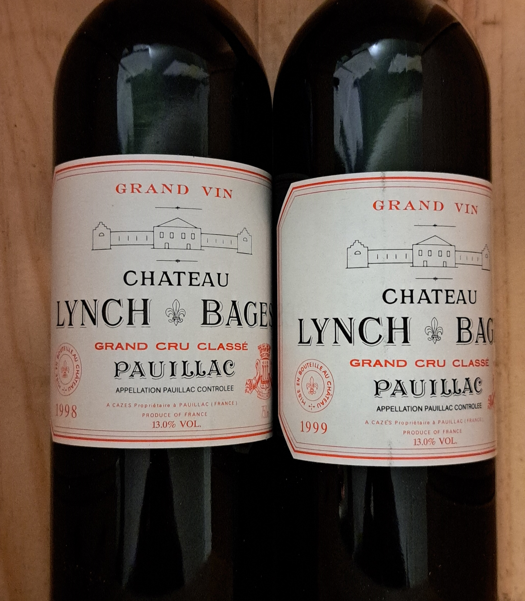
Château Lynch Bages
1998er Flasche 0,75 l 97,50 €
1999er Flasche 0,75 l 97,50 €

Slide 6
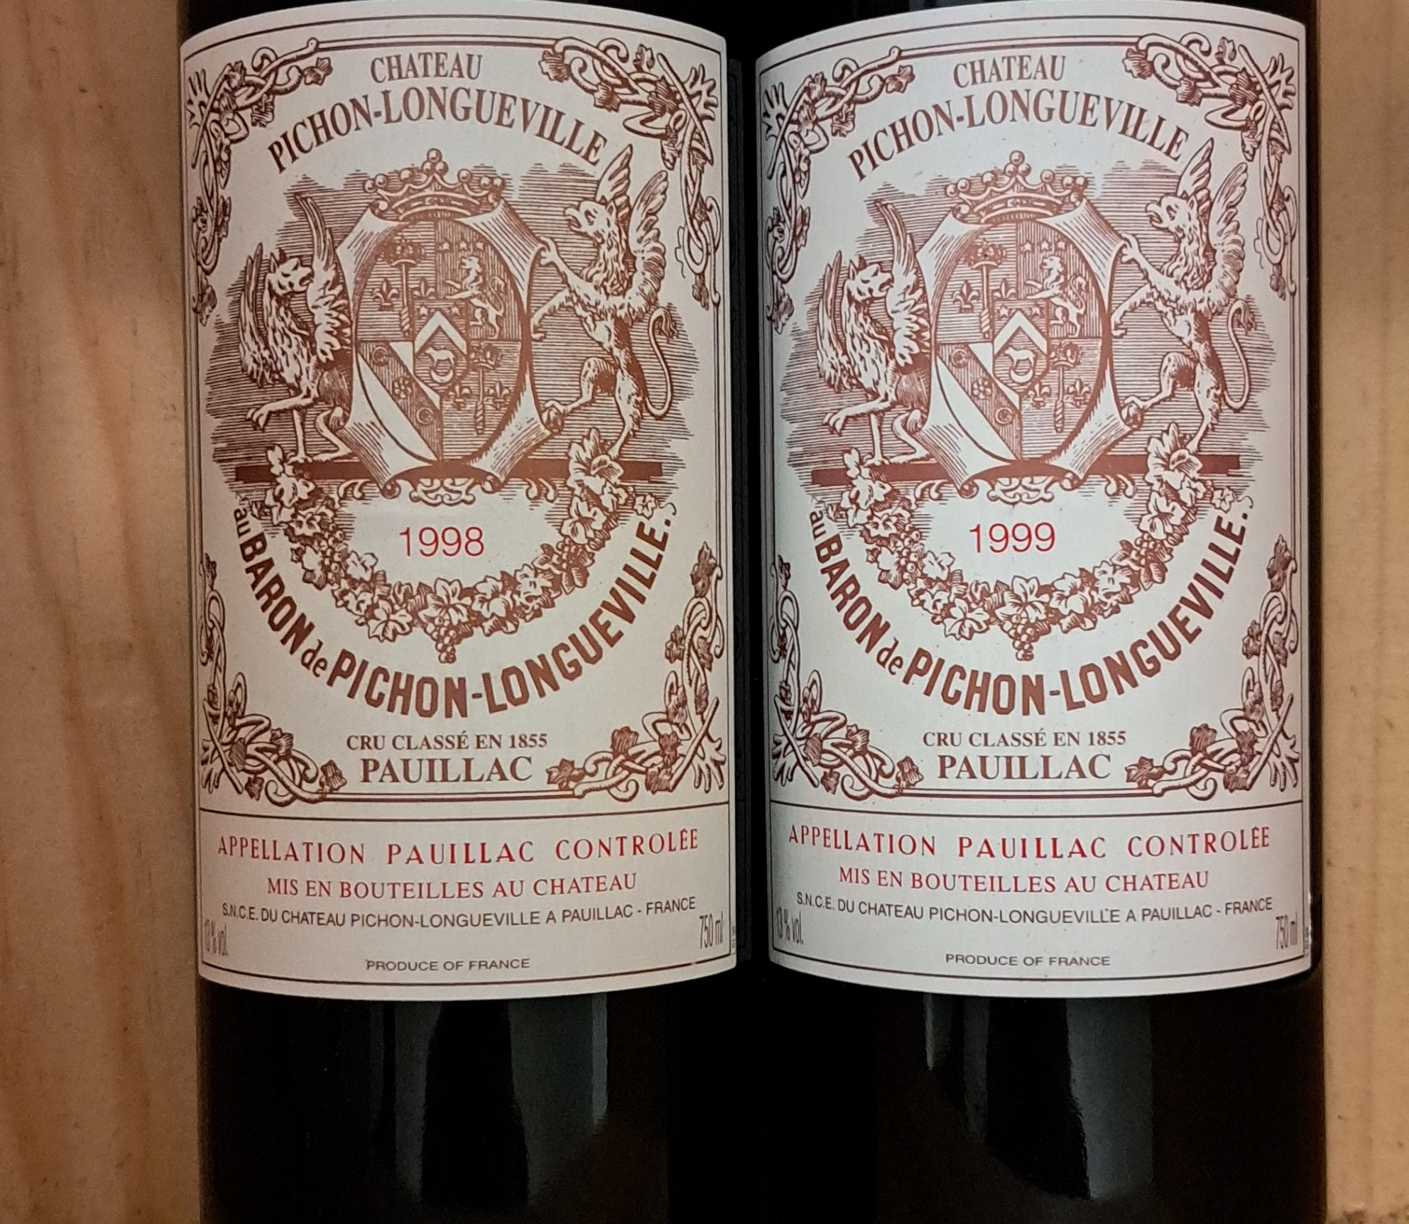
Château
Pichon-Longueville
1998er Flasche 0,75 l 90,00 €
1999er Flasche 0,75 l 80,00 €

Slide 7
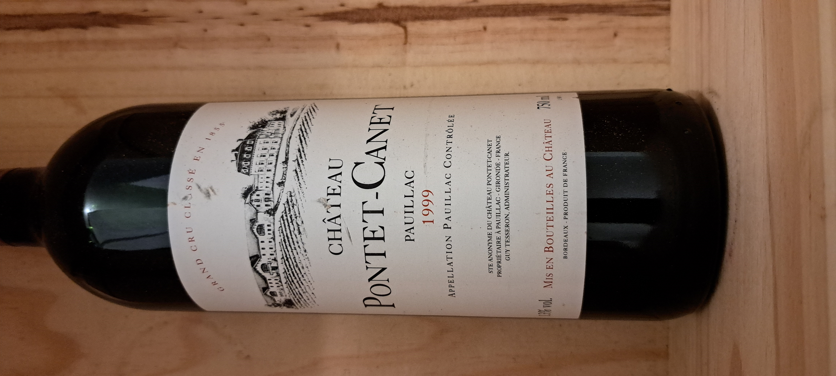
Château Pontet-Canet
1999er Flasche 0,75 l 85,00 €

Slide 8
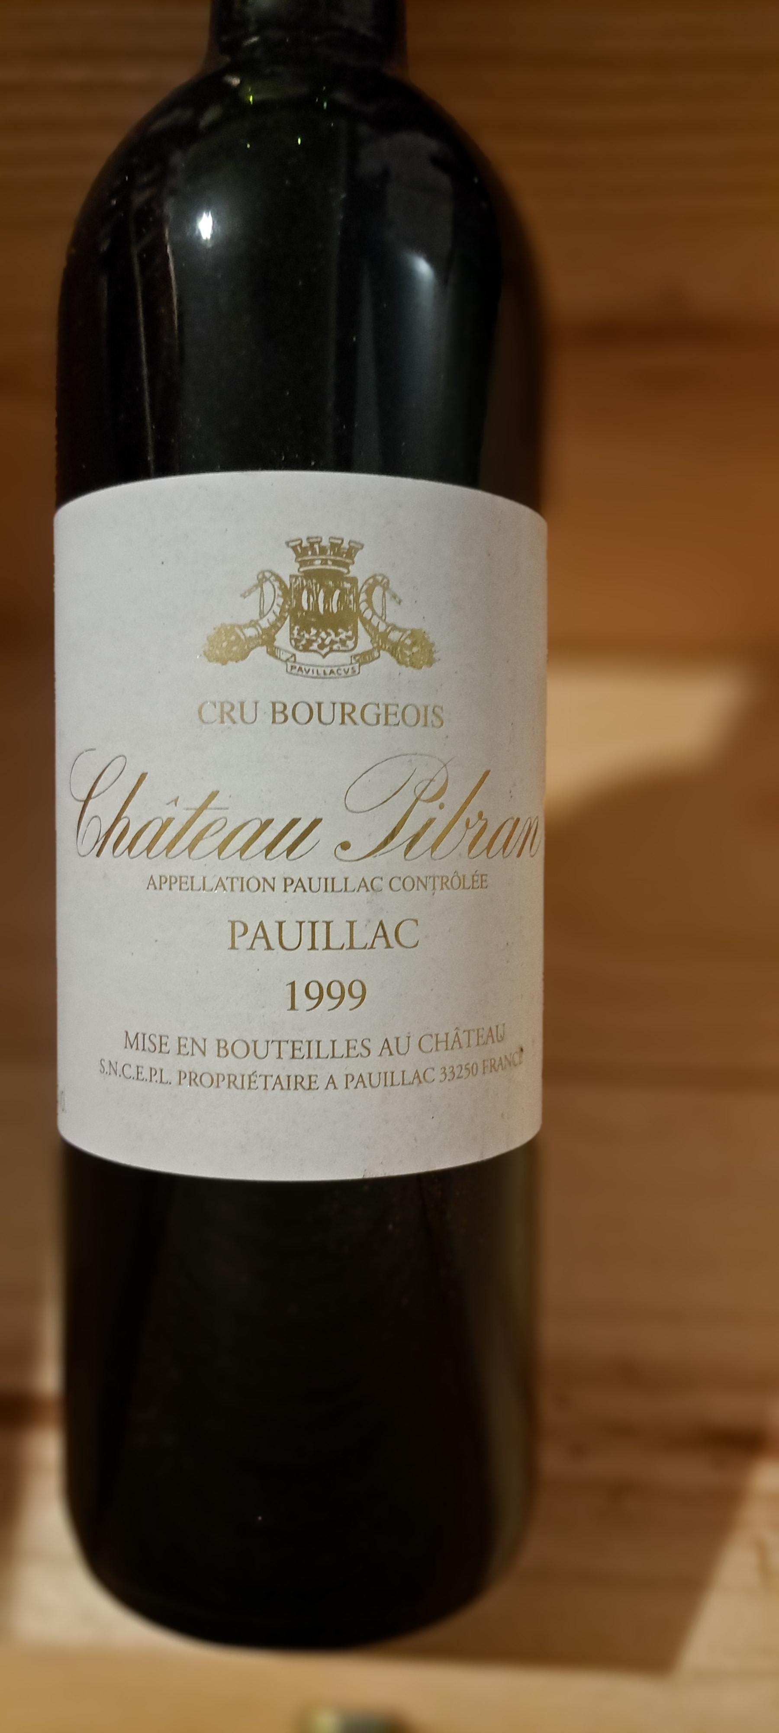
Château Pibran
1999er Flasche 0,75 l 30,00 €

